Slide 1

ΚΑΤΑΝΕΜΗΜΕΝΗ ΔΙΑΧΕΙΡΙΣΗ ΕΡΓΑΣΙΩΝ ΣΤΙΣ ΠΑΡΥΦΕΣ ΤΟΥ ΔΙΚΤΥΟΥ
ΔΗΜΗΤΡΗΣ ΦΛΟΥΡΗΣ
Επιβλεπων:
Χατζηευθυμιαδησ Ευσταθιοσ, καθηγητησ εκπα
Δρ. κολομβατσοσ κωνσταντινοσ

Slide 2

Διαδικτυο των πραγματων
(internet of things)
Σύνολο συστημάτων δικτύου και επικοινωνίας
Πρόσβαση σε βάσεις δεδομένων
Παροχή ψηφιακών υπηρεσιών
Τέλη 90’ από τον Άγγλο ερευνητή Kevin Ashton
1^{η} απόπειρα σύνδεσης συσκευών μέσω RFID ετικέτας
Μέχρι το 2021 θα υπάρχουν συνδεδεμένες 35 δισεκατομμύρια συσκευές παγκοσμίως

Slide 3
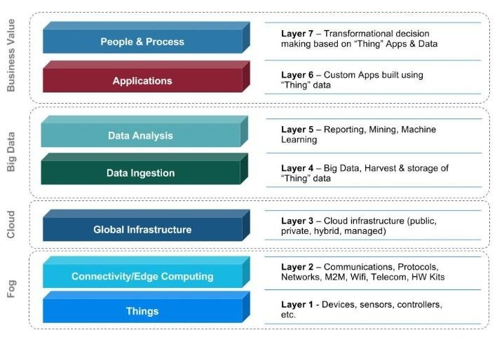
Αρχιτεκτονικη Διαδικτυου των πραγματων
Επίπεδο 1: Συσκευές
Επίπεδο 2: Πρωτόκολλα επικοινωνίας
Επίπεδο 3: Καθορισμός συνδεσιμότητας με τον έξω κόσμο του Διαδικτύου
Επίπεδο 4: Καθαρισμός και αποθήκευση δεδομένων
Επίπεδο 5: Ανάλυση δεδομένων - εξαγωγή συμπερασμάτων
Επίπεδο 6: Λογισμικά που ελέγχουν τις συσκευές – πηγές δεδομένων
Επίπεδο 7: Χρήστες – Επιχειρήσεις των συσκευών του ΔτΠ

Slide 4

Προηγουμενεσ προσεγγισεισ – CLOUD Based
Κεντροποιημένη Αρχιτεκτονική
Συσκευές – Πηγές δεδομένων βρίσκονται στις άκρες του δικτύου.
Κεντρικό υπολογιστικό νέφος όπου γίνεται η αποθήκευση και η επεξεργασία των δεδομένων.
Μεγάλη κίνηση στο δίκτυο – καθυστέρηση στο χρόνο απόκριση του συστήματος
Μεγάλο κόστος ανάπτυξης δικτύου
Ευάλωτο σε κακόβουλες επιθέσεις ακόμα και σε διακοπή ρεύματος

Slide 5
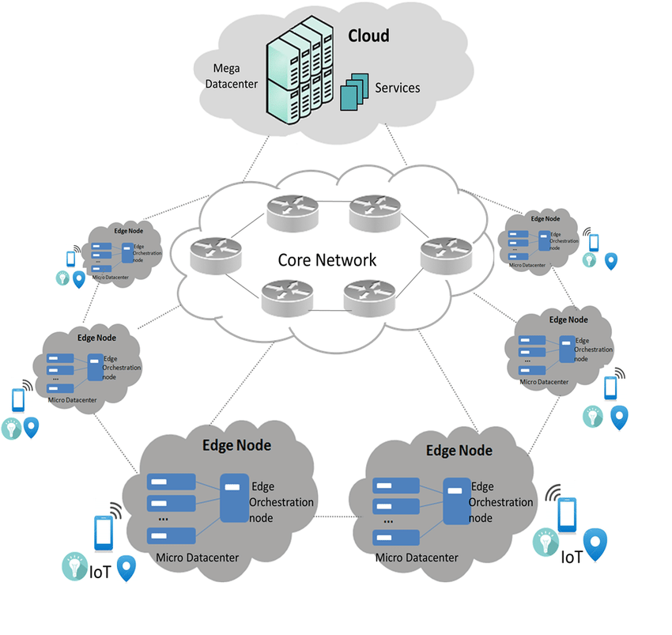
EDGE COMPUTING
Εμφανίστηκε με αφορμή των εφαρμογών που απαιτούσαν γρήγορες αποκρίσεις του συστήματος
Κόμβοι που επικοινωνούν μεταξύ τους και αποτελούν το πυρήνα του δικτύου
Οι κόμβοι βρίσκονται τοποθετημένοι κοντά στις πηγές δεδομένων
Τα δεδομένα από τις πηγές αποθηκεύονται τοπικά στο πιο κοντινό κόμβο
Στον κάθε κόμβο μπορούν να εκτελούνται διεργασίες για αιτήματα που αφορούν τα δεδομένα
Σωστός διαχωρισμός των δεδομένων στους κόμβους
Κόμβοι κοντά στις πηγές – λιγότερη κίνηση στο δίκτυο

Slide 6
Πλεονεκτηματα edge computing
Ταχύτητα
Τοποθετώντας του κόμβους κοντά στις πηγές δεδομένων μειώνεται η κίνηση που υπάρχει στο δίκτυο
Διαχωρίζοντας τα δεδομένα στους κόμβους, παρέχουμε στο δίκτυο πρότερη γνώση με αποτέλεσμα να ξέρει που να κατευθύνει τα ερωτήματα που εισέρχονται σε αυτό.
Ασφάλεια - Αξιοπιστία
Ο πυρήνας του δικτύου αποτελείται από πολλούς κόμβους - Κάποιος κόμβος τεθεί εκτός λειτουργίας, το δίκτυο μπορεί να συνεχίσει να λειτουργεί
Τοπική αποθήκευση – λιγότερο εκτεθειμένα δεδομένα κατά την μεταφορά
Επεκτασιμότητα – Ευελιξία
Αύξηση της εμβέλειας δικτύου με χαμηλό κόστος – προσθήκη νέων κόμβων
Η προσθήκη νέων κόμβων δεν επηρεάζει τους υφιστάμενους

Slide 7
Διεργασιεσ και υπολογισμοι στις παρυφες του δικτυου
Αλγόριθμοι Ταξινόμησης (Classification)
Χρησιμοποιούνται κυρίως σε εφαρμογές μηχανικής μάθησης
Δύο σύνολα δεδομένων: εκπαίδευσης αλγορίθμου και δοκιμής αλγορίθμου
Αλγόριθμοι Κατηγοριοποίησης (Clustering)
Χωρίζουν τα δεδομένα σε κατηγορίες ανάλογα με τα δεδομένα που έχουν τη μεγαλύτερη βαρύτητα με βάση την έξοδο
Εντοπισμός Ανώμαλων Τιμών (Outlier Detection)
Εντοπίζουν και αντικαθιστούν ελλιπής ή και ανώμαλες τιμές πιο συχνό τις αντικαθιστούν με το μέσο όρο της διάστασης
Μείωση Διαστάσεων σε Πολυδιάστατα Δεδομένα (Dimension Reduction)
Εφαρμόζεται σε Big Data δεδομένα
Λαμβάνουν υπόψιν μόνο τα σημαντικά χαρακτηριστικά του συνόλου των δεδομένων χωρίς να επηρεάζει το τελικό αποτέλεσμα

Slide 8
ΠΡΟΤΕΙΝΟΜΕΝΟΣ ΑΛΓΟΡΙΘΜΟΣ
Προσομοίωση ενός Edge Computing δικτύου με πλήθος n Edge κόμβων.
Μοιράζουμε στους κόμβους για αρχή από 100 εγγραφές δεδομένων στον κάθε ένα (σύνολο δεδομένων κόμβου)
Εκτελούμε αλγόριθμους clustering πάνω στους κόμβους (K-Means) – Μείωση στο εύρος αναζήτησης
Πηγές παράγουν και στέλνουν πολυδιάστατα δεδομένα σε τυχαίους κόμβους στη μορφή μονοδιάστατου πίνακα.
Απόφαση Αποθήκευσης: P(Local Save) = 1 – phi και P(Remote Save) = phi
Υπολογίζονται οι σημαντικές διαστάσεις και αναγνωρίζεται με βάση αυτών το cluster που ανήκουν τα νέα δεδομένα
Οι κόμβοι που ανήκουν στο cluster που επιλέγηκε υπολογίζουν και στέλνουν τα στατιστικά τους μέσω μιας αναφοράς.
Εκτελείται ένας μηχανισμός ανταμοιβής για το κάθε υποψήφιο κόμβο
Κερδίζει ο κόμβος με το μεγαλύτερο σκορ

Slide 9
Παραμετροι προσομοΙΩΣΗΣ
Ο αριθμός των edge κόμβων από τους οποίους θα αποτελείται το δίκτυο μας
Το μέγεθος του συνόλου δεδομένων που θα χρησιμοποιήσουμε κατά την προσομοίωση
Σε πόσα cluster θα χωριστούν οι κόμβοι του δικτύου
Πόσες θα είναι οι σημαντικές διαστάσεις που θα λαμβάνονται υπόψιν κατά την επιλογή κόμβου
Η πιθανότητα phi που επιλέγει τον τρόπο αποθήκευσης
Κατώφλι πιθανότητας ο κόμβος να παρήγαγε τα νέα δεδομένα
Κατώφλι κόστους μεταφοράς νέων δεδομένων

Slide 10
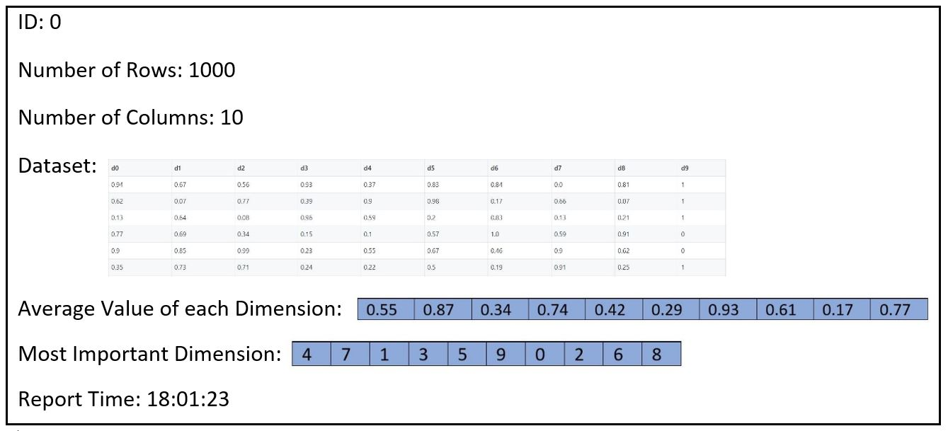
Δομη edge κομβου

Slide 11
ΥΠΟΛΟΓΙΣΜΟΣ ΣΗΜΑΝΤΙΚΩΝ ΔΙΑΣΤΑΣΕΩΝ ΣΤΑ ΔΕΔΟΜΕΝΑ
Χρησιμοποιώντας τη Chi-Square συνάρτηση
Χρησιμοποιούμε την τελευταία στήλη των δεδομένων μας (0 η 1) ως το σημείο σύγκρισης για κάθε στήλη
Βρίσκουμε μια τιμή για κάθε διάσταση και το πόσο σημαντική είναι με τα συγκεκριμένα δεδομένα
Επιστρέφονται οι k πιο σημαντικές διαστάσεις
# Ημερών που | Θερμοκρασία Αέρα > 55 | Επίπεδα Υγρασίας < 60
Δεν Έβρεξε | 42 45 | 33 30 | 75
Έβρεξε | 18 15 | 7 10 | 25
 | 60 | 40 | 100

Slide 12
ΑΝΑΦΟΡΑ ΥΠΟΨΗΦΙΟΥ ΚΟΜΒΟΥ
Την στέλνουν οι κόμβοι που βρίσκονται στο ίδιο cluster που επιλέγηκαν και τα νέα δεδομένα
ID του κάθε κόμβου
Ένας μονοδιάστατος πίνακας με τη μέση τιμή της κάθε διάστασης του συνόλου των δεδομένων του κόμβου
Το κόστος που χρειάζεται για να σπαταλήσει ο τρέχων κόμβος για να στείλει τα δεδομένα στον υποψήφιο κόμβο
Ο χρόνος που εκδόθηκαν τα πιο πάνω στατιστικά

Slide 13
Τυπικη αποκλιση των διαστασεων ενοσ κομβου
Ομοιότητα νέων δεδομένων με το σύνολο δεδομένων του κόμβου
Κάθε κόμβος υπολογίζει τη μέση τιμή κάθε διάστασης από το σύνολο δεδομένων του
Η τυπική απόκλιση δίνεται από τον τύπο
H τυπική απόκλιση του κάθε κόμβου αποθηκεύεται και στη συνέχεια χρησιμοποιείται για το μηχανισμό αμοιβής

Slide 14
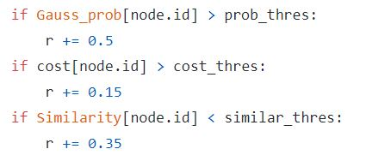
Μηχανισμοσ ανταμοιβης Υποψηφιων κομβων
Υπολογίζεται με βάση τη Gaussian πιθανότητα ο κόμβος να παρήγαγε τα νέα δεδομένα
Υπολογίζεται το κόστος μεταφοράς από τον τρέχων κόμβο στο συγκεκριμένο υποψήφιο
Υπολογίζεται η ομοιότητα των νέων δεδομένων με το σύνολο των δεδομένων του κόμβου
Δίνονται οι ανάλογοι πόντοι στον υποψήφιο κόμβο
Τέλος υπολογίζεται ένα συνολικό σκορ ανταμοιβής υποψήφιου κόμβου χρησιμοποιώντας την εξίσωση:
Ο κόμβος με το μεγαλύτερο σκορ είναι κερδίζει.

Slide 15
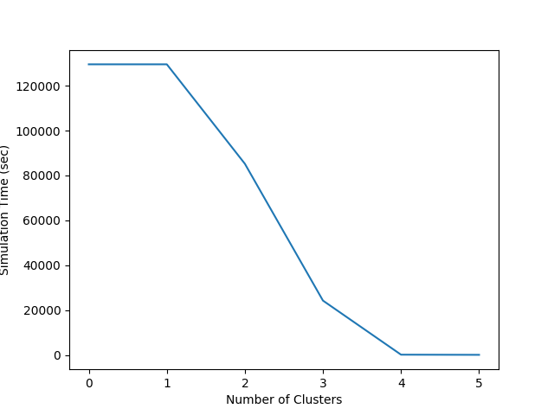
ΠΕΙΡΑΜΑΤΙΚΗ ΑΠΟΤΙΜΗΣΗ
ΕΚΤΕΛΕΣΗ ΠΡΟΣΟΜΟΙΩΣΗΣ ΜΕ ΤΕΧΝΙΚΗ CLUSTERING ΚΟΜΒΩΝ
Συνολικές Εγγραφές Δεδομένων: 25.000
Συνολικές Διαστάσεις Δεδομένων: 10
Πιθανότητα phi = 0.75
Αριθμός Edge κόμβων δικτύου: 7
Σημαντικές Διαστάσεις: 3

Slide 16
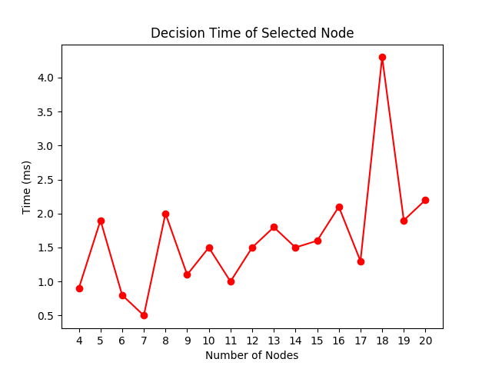
ΠΕΙΡΑΜΑΤΙΚΗ ΑΠΟΤΙΜΗΣΗ – Χρονοσ αποφασησ υποψηφιου κομβου
Συνολικοσ αριθμοσ κομβων δικτυου
Συνολικές Εγγραφές Δεδομένων: 25.000
Συνολικές Διαστάσεις Δεδομένων: 10
Πιθανότητα phi = 0.75
Σημαντικές διαστάσεις: 3
Αριθμός από Clusters: 3

Slide 17
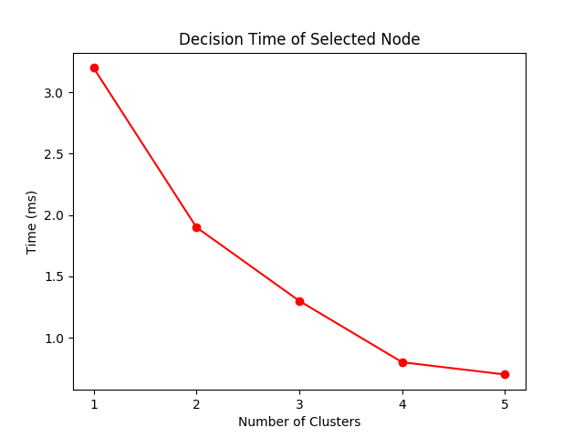
ΠΕΙΡΑΜΑΤΙΚΗ ΑΠΟΤΙΜΗΣΗ – Χρονοσ αποφασησ υποψηφιου κομβου
Αριθμοσ των clusters
Συνολικές Εγγραφές Δεδομένων: 25.000
Συνολικές Διαστάσεις Δεδομένων: 10
Πιθανότητα phi = 0.75
Σημαντικές Διαστάσεις: 3
Αριθμός Edge Κόμβων δικτύου: 11

Slide 18
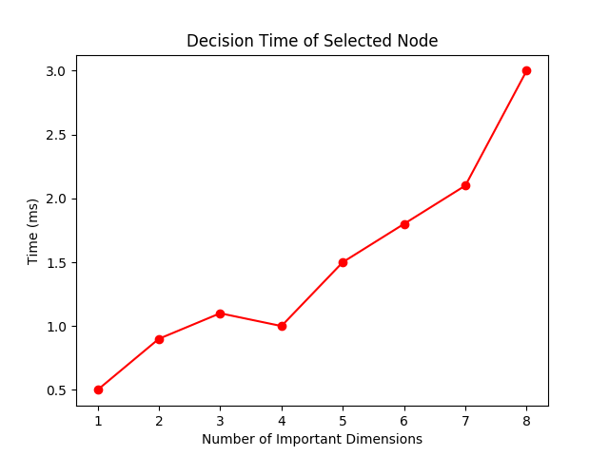
ΠΕΙΡΑΜΑΤΙΚΗ ΑΠΟΤΙΜΗΣΗ – Χρονοσ αποφασησ υποψηφιου κομβου
Αριθμοσ σημαντικων διαστασεων στα δεδομενα
Συνολικές Εγγραφές Δεδομένων: 25.000
Συνολικές Διαστάσεις Δεδομένων: 10
Πιθανότητα phi = 0.75
Αριθμός Clusters: 5
Αριθμός Edge Κόμβων δικτύου: 11

Slide 19
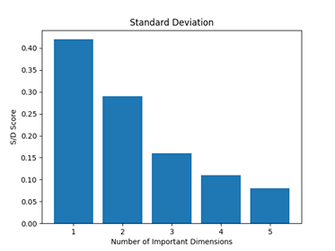
ΠΕΙΡΑΜΑΤΙΚΗ ΑΠΟΤΙΜΗΣΗ - Τυπικη αποκλιση δεδομενων κομβου
Αριθμοσ σημαντικων διαστασεων στα δεδομενα
Ίδια εγγραφή δεδομένων για όλες τις περιπτώσεις
Συνολικές Διαστάσεις Δεδομένων: 10
Πιθανότητα phi = 0.75
Αριθμός Clusters: 5
Αριθμός Edge Κόμβων δικτύου: 11

Slide 20
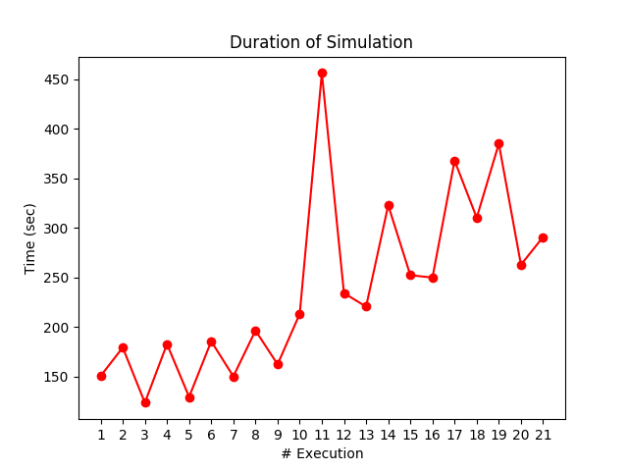
ΧΡΟΝΟΙ ΕΚΤΕΛΕΣΕΩΝ ΠΡΟΣΟΜΟΙΩΣΕΩΝ
Συνολικές Εγγραφές Δεδομένων: 25.000
Συνολικές Διαστάσεις Δεδομένων: 10
Πιθανότητα phi = 0.75
Α/Α | Nodes | Clusters | Important Dimensions | Execution Time(s)
3 | 7 | 3 | 3 | 123.37
5 | 7 | 4 | 3 | 129.21
7 | 9 | 4 | 3 | 149.95
9 | 10 | 4 | 3 | 162.08
11 | 12 | 3 | 3 | 456.06
20 | 18 | 5 | 3 | 262.61

Slide 21
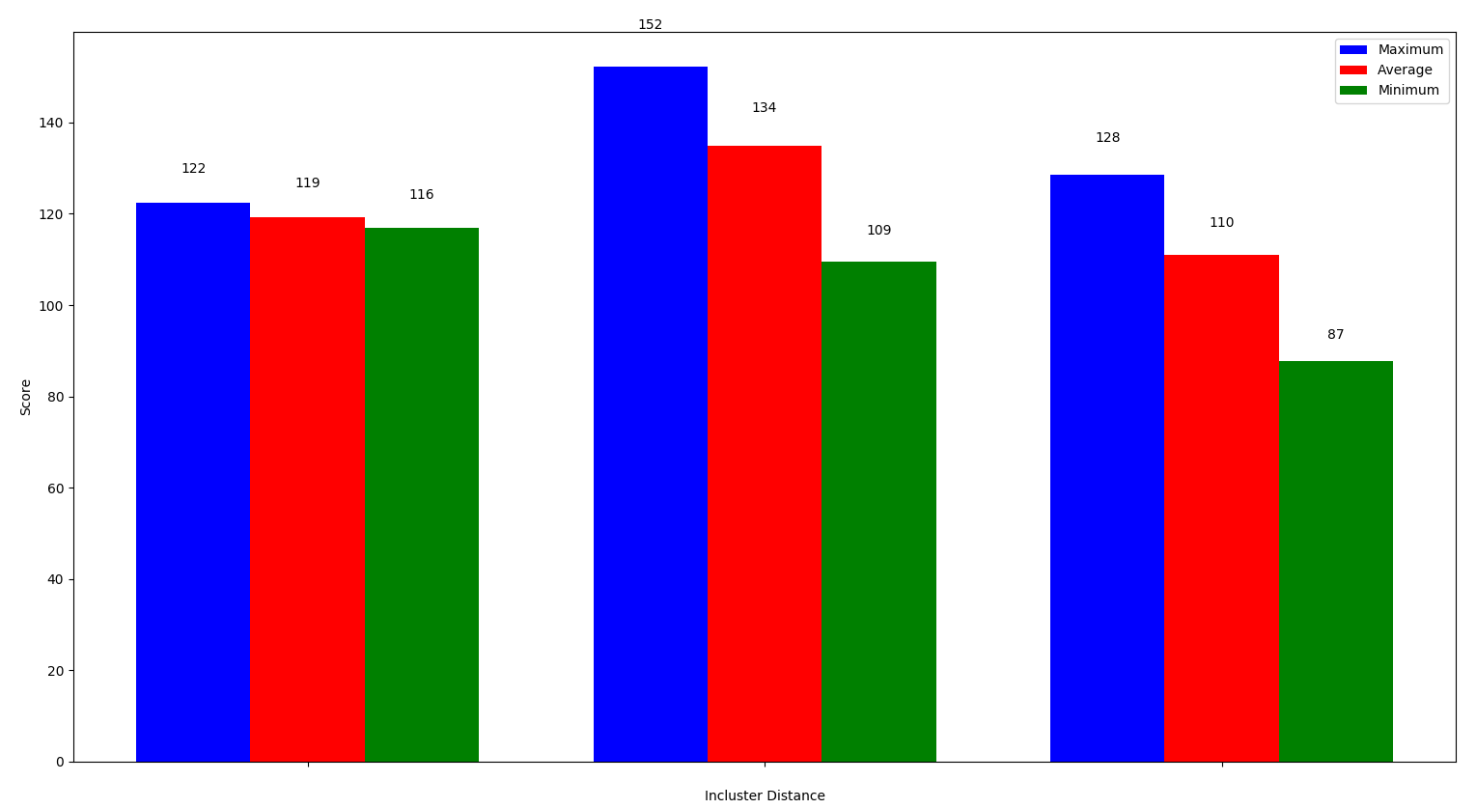
INTERCLUSTER ΑΠΟΣΤΑΣΗ
Ανά δύο cluster υπολογίζαμε την απόσταση μεταξύ τους κάθε φορά
Υπολογισμός Incluster Απόστασης:
Όσο πιο μακριά βρίσκονται τα clusters μεταξύ τους τόσο πιο όμοιο είναι οι κόμβοι
Α/Α | Nodes | Clusters | Important Dimensions | Min | Max | Average
3 | 7 | 3 | 3 | 116 | 122 | 119
9 | 10 | 4 | 3 | 109 | 152 | 134
20 | 18 | 5 | 3 | 87 | 128 | 110

Slide 22
ΣΥΜΠΕΡΑΣΜΑΤΑ
Ο αριθμός των κόμβων που βρίσκονται σε ένα δίκτυο επηρεάζει την απόκριση του συστήματος
Ο αριθμός των clusters επηρεάζει την απόκριση του συστήματος
Ο αριθμός των σημαντικών διαστάσεων επηρεάζει το solidity του συνόλου των δεδομένων του κάθε κόμβου είναι όμως αντιστρόφως ανάλογο με την απόκριση του συστήματος
Όσο μικραίναμε τη πιθανότητα phi τόσο χαλούσε το solidity των δεδομένων
Τέλος να πούμε ότι ο αλγόριθμος προσομοίωσης δοκιμάστηκε μέχρι 1.5 εκατομμύριο εγγραφές και 15 διαστάσεις, με 150 κόμβους και 25 clusters, λαμβάνοντας υπόψιν 4 σημαντικές διαστάσεις και λειτούργησε χωρίς προβλήματα (Χρόνος εκτέλεσης ≈ 85 ώρες)

